Slide 1
Die Simulation von Planetenbewegungen
Sirch Lorenz
Hotka Philipp

Slide 2
Gliederung
I. Physiksimulationen
II. Numerische Integration
III. Euler-Verfahren
IV. Runge-Kutta-Verfahren

Slide 3
I. Physiksimulationen am PC
Anforderungen:
Echtzeit
Generisch
Interaktiv
Lösung:
Numerische Integration

Slide 4

II. Numerische Integration
Def.: Numerische Integration ist die näherungsweise Berechnung von Integralen.
Oft nicht geschlossen lösbar, da keine Stammfunktion vorhanden ist.
Formel:
Integral der Funktion f(x) im Intervall [a,b], Q(f)+E(f) ist der Wert der Quadraturformel Q(f) plus dem Fehler E(f)

Slide 5
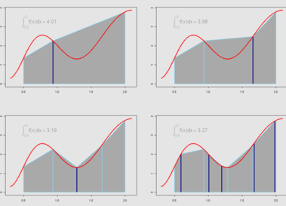
II. Numerische Integration

Slide 6


II. Numerische Integration
Eine Spezielle Quadraturformel:
Sehnentrapezformel:
Andere Schreibweise:

Slide 7
II. Numerische Integration
numerische Annäherung
also Fehlerverkleinerung durch Wahl eines:
Rechteck
Trapez
Parabel

Slide 8
II. Numerische Integration
Ist eine eindeutige exakte Lösung des Integrals mit diesem Verfahren möglich?
Welche Maßnahme würde dieses Verfahren genauer machen, welche ungenauer?
Erkläre Extrapolation!

Slide 9
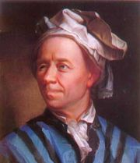

Slide 10
Leonhard Euler:
Geb. 1707 in der Deutschen Schweiz
1730 erhielt er Professur für Physik & Mathemathik
1787 starb er an einer Hirnblutung
Leistungen:
Viele mathematische Lehrbücher
Anwendung mathematischer Methoden in der Sozial- & Wirtschaftswissenschaft

Slide 11
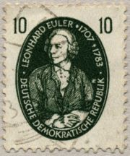

Slide 12
III. Euler-Verfahren
Einfachstes numerisches Integrationverfahren
nur bei einfachen Bewegungen
Polygonzugverfahren:

Slide 13
III. Euler-Verfahren
Problem des Verfahrens:
Geringes Stabilitätsgebiet
Lösungen
Fehlerminimierung
Effizientere Verfahren

Slide 14
Mehrschrittverfahren
→ Verfahren höherer Ordnung, die für den nächsten Schritt mehr als einen der vorherigen Werte einbeziehen
Auswertung des Zeitintervalls ∆t an mehreren Stellen
→ Runge-Kutta-Verfahren ←

Slide 15
Carl Runge:
* 30.Aug.1856 in Breslau
Professor in Hannover dann in Göttingen
Fachgebiet: angewandte Mathematik
† 3.Jan.1927 in Göttingen
Martin Wilhelm Kutta:
* 3.Nov.1867 in Pitschen, Oberschlesien
Studium in Breslau dann München
Arbeitete an der TUM & diversen anderen Unis (Jena, Aachen, Stuttgart)
† 25.Dez.1944 in Fürstenfeldbruck

Slide 16
IV. Runge-Kutta-Verfahren
Definition:
spezielle Einschrittverfahren zur
näherungsweisen Lösung eines
Anfangswertproblems:
mit exakter Lösung y(x)

Slide 17

IV. Runge-Kutta-Verfahren
Runge-Kutta-Tableaus:
Das explizite Euler-Verfahren (Ordnung 1.):

Slide 18
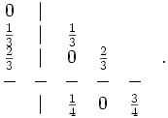
IV. Runge-Kutta-Verfahren
Das Heun-Verfahren 3.Ordnung:

Slide 19
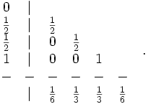
IV. Runge-Kutta-Verfahren
Das klassische Runge-Kutta-Verfahren
(Ordnung 4.):

Slide 20
IV. Runge-Kutta-Verfahren

Slide 21
IV. Runge-Kutta-Verfahren
Konsistenz und Kovergenz:
Zur Analyse der Verfahren, werden approxmierte
und exakte Ergebnisse verglichen.
Lokaler Diskretisierungsfehler τ(h)

Slide 22
IV. Runge-Kutta-Verfahren
Für τ(h)→0 für h→0 ist Verfahren konsistent
Verfahren hat Konsistenzordnung p, falls
||τ(h)|| = O(h^{p})
➔ Konsistenzordnung beschreibt Qualität der Approximation nach EINEM Schritt

Slide 23
IV. Runge-Kutta-Verfahren
Qualität nach n Schritten?
➔ Globaler Diskretisierungsfehler
Ein Verfahren ist konvergent, wenn der globale Diskretisierungsfehler für n → ∞
gegen 0 geht.

Slide 24
Verschiedene Verfahren im Vergleich:
Euler
Heun
Runge-Kutta 2.,3. und 4.Ordnung
Fehlberg
DoPri
Einfache Programmierung mit Cinderella2

Slide 25
Noch Fragen?

